Slide 1
Актуальные проблемы
системы госфинансов
19 апреля 2024 года

Slide 2
Проблема 1. Отсутствие комплексного подхода к управлению системой госфинансов

Slide 3
Понятие госфинансов должно охватывать бюджетную систему, внебюджетные фонды и квазигоссектор
Квазигоссектор
выкуп облигаций
вклад в УК
кредиты
дивиденды
Государственный бюджет
Внебюджетные фонды
Национальный фонд
Взносы
Трансферт
выкуп гособлигаций
Гарантированный трансферт
Целевой трансферт

Slide 4
Доходы государства составляют 41 трлн.₸, или 40% ВВП
Доходная часть системы госфинансов РК, млрд. ₸
Поступления ЕНПФ, ГФСС, ФСМС
Выручка ФНБ «Самрук-Казына»
и НУХ «Байтерек»
Доходы консолидированного бюджета
Источник: расчеты TALAP на основе данных МФ, БНС АСПР, ФНБ «Самрук-Казына», НУХ «Байтерек», ЕНПФ, ГФСС, ФСМС

Slide 5
Наращиваются финансовые потоки в обход бюджета
Поступления во внебюджетные фонды, млрд. ₸
Отчисления в ГФСС
Взносы и отчисления в ФСМС
Взносы в ЕНПФ
Источник: ЕНПФ, ГФСС, ФСМС

Slide 6
С зарплаты уплачивается 7 платежей с общей номинальной нагрузкой 36%
Номинальная нагрузка на ФОТ, %
 | 2023 | 2024 | 2025 | 2026 | 2027 | 2028
ВСЕГО | 34,5% | 36,0% | 38,5% | 39,5% | 40,5% | 41,0%
ИПН | 10% | 10% | 10% | 10% | 10% | 10%
Взносы в ЕНПФ | 10% | 11,5% | 12,5% | 13,5% | 14,5% | 15%
работники | 10% | 10% | 10% | 10% | 10% | 10%
работодатель | - | 1,5% | 2,5% | 3,5% | 4,5% | 5%
Социальный налог | 6% | 6% | 6% | 6% | 6% | 6%
Социальные отчисления | 3,5% | 3,5% | 5% | 5% | 5% | 5%
Отчисления и взносы на ОСМС | 5% | 5% | 5% | 5% | 5% | 5%
работодатели | 3% | 3% | 3% | 3% | 3% | 3%
работники | 2% | 2% | 2% | 2% | 2% | 2%

Slide 7
Самрук-Казына выплачивает дивиденды на уровне
10-15% от чистого дохода
Дивиденды Самрук-Казына, выплаченные Правительству,
млрд. тенге и % от чистого дохода
Источник: ФНБ «Самрук-Казына»

Slide 8
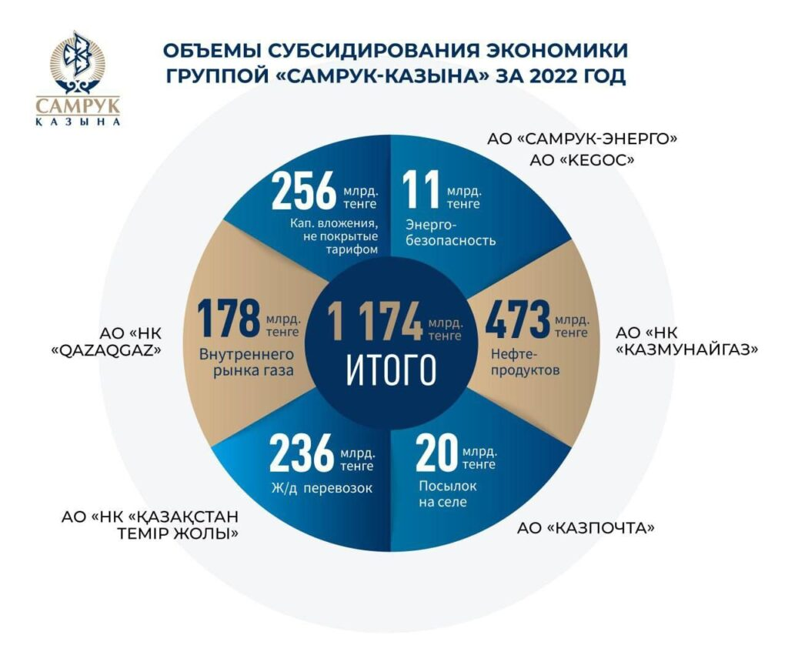
Источник: ФНБ «Самрук-Казына»

Slide 9
Проблема 2. «Хронический» дефицит бюджета и сокращение чистых активов

Slide 10
В последние 5 лет наблюдается дефицит консолидированного бюджета
Дефицит (профицит) консолидированного бюджета, млрд.₸
Источник: МФ

Slide 11
В результате госдолг вырос на 77%
Государственный долг, трлн.₸
+77%
Источник: Минфин РК

Slide 12
Чистые финансовые активы государства сократились до 1,9 трлн. тенге
Чистые финансовые активы государства (Нацфонд – Госдолг), трлн.₸
Источник: Минфин РК

Slide 13
Если учитывать долг квазигоссектора, то баланс отрицательный
Займы ФНБ «Самрук-Казына»
на 01.01.2023г., млрд. тенге
Внешний долг госсектора в расширенном выражении, млрд. долл. США
6 668 млрд. тенге
Источник: Самрук-Казына, Национальный банк

Slide 14
Расходы на обслуживание госдолга выросли в 2,7 раза
Расходы республиканского бюджета на обслуживание долга, млрд. тенге
х2,7
Источник: Минфин РК

Slide 15
Проблема 3. Увеличение расходов бюджета без повышения их эффективности

Slide 16
В целом за 3 года расходы госбюджета выросли на 60%
Расходы государственного бюджета, млрд.₸
+60%
Источник: Минфин РК

Slide 17
Основной прирост расходов приходиться на образование, соц.обеспечение и обслуживание госдолга
Прирост расходов государственного бюджета по функциональным группам
за 2021-2023гг, млрд.₸
Источник: расчеты TALAP на основе данных МФ

Slide 18
Растущие расходы направляются на текущие нужды,
а не на развитие
Прирост расходов государственного бюджета
за 2021-2023гг, млрд.₸
Прирост расходов государственного бюджета
за 2021-2023гг. по основным статьям, млрд.₸
10 517 млрд. тенге
Источник: расчеты TALAP на основе данных МФ

Slide 19
Социальные расходы составляют 52% всех расходов бюджета
Структура расходов государственного бюджета в 2023 году, млрд.₸
Источник: Минфин РК

Slide 20
Экономическая классификация расходов госбюджета
в 2023 году
Стройка, ремонт, закупки, субсидии и др. = 18 178 млрд.₸
Выплаты населению = 9 798 млрд.₸
65%
35%
Источник: Минфин РК

Slide 21
Продолжается финансирование квазигоссектора и субсидий
Статья расходов | План РБ на 2024г., млрд. тенге
Субсидирование ставки вознаграждения и гарантирование по кредитам субъектов частного предпринимательства | 258
Кредитование АО «Аграрная кредитная корпорация» для проведения мероприятий по поддержке субъектов агропромышленного комплекса | 140
Кредитование АО «НУХ «Байтерек» с последующим кредитованием АО «Банк Развития Казахстана» для финансирования крупных проектов обрабатывающей промышленности | 100
Кредитование АО "НУХ «Байтерек» с последующим кредитованием АО «Банк Развития Казахстана» для финансирования проектов туристской отрасли Республики Казахстан | 85
Увеличение уставного капитала АО «Национальная компания «Продовольственная контрактная корпорация» для реализации государственной политики по стимулированию агропромышленного комплекса | 40
Субсидирование ставок вознаграждения при кредитовании и финансовом лизинге на приобретение вагонов перевозчиками пассажиров по социально значимым сообщениям и операторами вагонов (контейнеров) | 22
Кредитование АО «НУХ «Байтерек» с последующим кредитованием АО «Фонд развития промышленности» через АО «Банк Развития Казахстана» по реализации в лизинг автобусов | 20
Источник: Закон «О республиканском бюджете на 2024-2026гг.»

Slide 22
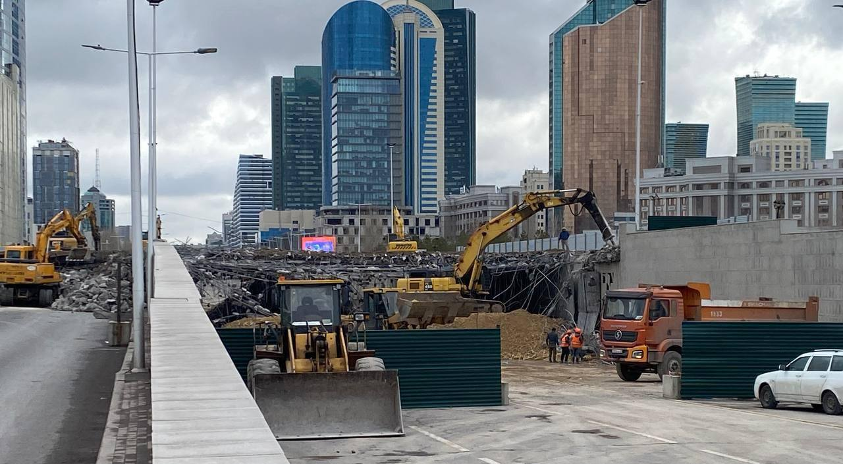
Реконструкция моста у Astana Opera, 11 апреля 2024г.
Источник: Столичный канал "Астана - Что? Где? Когда?" в Telegram

Slide 23
Проблема 4. Низкая собираемость налогов

Slide 24
Финансирование растущих расходов требует повышения собираемости налогов
Расходы и налоговые поступления государственного бюджета, % ВВП
Источник: Минфин РК

Slide 25
Наблюдается неисполнение плана по налогам республиканского бюджета в начале 2024 года
Исполнение республиканского бюджета
за 2 мес.2024г., %
Исполнение местных бюджетов
за 2 мес.2024г., %
Источник: Минфин РК

Slide 26
Проблема 5. Неэффективность действующих бюджетных правил

Slide 27
Целевые индикаторы Концепции управления госфинансов и их исполнение
Целевые индикаторы Концепции управления государственными финансами Республики Казахстан до 2030 года
 | 2030 год | 2023г.
Ненефтяной дефицит | 5% ВВП | 7,1% ВВП
Дефицит | 2% ВВП | 2,4% ВВП
Госдолг | 32% ВВП | 22,8% ВВП
Валютные активы Нацфонда | $100 млрд. | $60 млрд
Чистые внешние активы (отношение внешнего долга Правительства, гарантированного долга и внешнего долга квазигоссектора к валютным активам НФРК) | 0,75 | 0,5
Расходы на обслуживание госдолга | <10% расходов РБ | 8% расходов РБ
Доходы госбюджета (без учета трансфертов) | 18% ВВП | 17,5% ВВП
Источник: https://adilet.zan.kz/rus/docs/U2200001005#z742, Расчеты TALAP

Slide 28
Действующие бюджетные правила поставили бюджет в зависимость от Нацфонда через трансферты
Налоги от нефти
Займы
Налоги
от ненефтяного сектора
Дивиденды
Национальный фонд
Ограничения:
Правило долга
Высокие расходы на обслуживание
Ограничения:
Ограниченная налоговая база исходя из структуры экономики
Низкая налоговая нагрузка
Ограничения:
Неэффективность квазигоссектора
Трансферт
Нет четких правил определения размера трансфертов
Республиканский бюджет

Slide 29
Выводы

Slide 30
Предпосылки для изменения политики
Структура доходов бюджета является отражением структуры экономики. Пока нефть будет оставаться главным экспортным товаром Казахстана, бюджет будет зависеть от нефтяных доходов.
Бюджет является единственным инструментом для инклюзивного перераспределения нефтяной ренты.
Государственные финансы – это не только бюджет. Важно также балансировать другие элементы системы госфинансов: госдолг, Нацфонд, внебюджетные фонды, квазигоссектор.
Растущий госдолг представляет такую же угрозу для финансовой устойчивости страны, как и падение цен на нефть.

Slide 31
Предложения
Бюджетная консолидация
Управление системой госфинансов по принципу «одного кармана»
Поэтапная консолидация всех неналоговых и внебюджетных платежей в бюджет
1
Расчет сценариев бюджетной устойчивости
Доходы/расходы, дефицит/профицит консолидированного бюджета при различных ценах на нефть
Запас прочности Нацфонда
2
Новые бюджетные правила
«Отсечение» нефтяных доходов и их зачисление напрямую в республиканский бюджет
Использование средств Нацфонда исключительно через механизм целевых трансфертов на финансирование специального бюджета развития
3
Новые правила использования средств Нацфонда
Ограничить цели использования средств Нацфонда – критическая энергетическая инфраструктура, образование и здравоохранения
Сформировать специальный бюджет развития с перечнем критических проектов
4
Ужесточение правил долга
Дефицит бюджета не более 1% ВВП
Предел госдолга - 25% ВВП, предел внешнего долга – 10% ВВП
Запрет на привлечение внешних займов по ставке выше доходности Нацфонда
5

Slide 32
Новые бюджетные правила
Ненефтяные поступления
Нефтяные поступления
Цена отсечения (40$ / баррель)
В пределах
Свыше
Республиканский бюджет
Национальный фонд
Текущий бюджет
Бюджет развития
Целевой трансферт на развитие
Выполнение базовых госфункций
Социальные обязательства
Критическая инфраструктура
Образование
Медицина
Дефицит не более 1% ВВП

Slide 33
Сценарии бюджетной устойчивости
Запас прочности Национального Фонда при различных ценах нефть (за барр.)
$40
6,2 лет
$60
15,4 лет
$80
-
Источник: Расчеты TALAP

